Slide 1

Lakásfoglalás
Készítette:Illés Máté és Havasi Márk

Slide 2
Célkitűzés és probléma:
Könnyíti a lakás keresést
Segít olcsóbb áron találni
Megbízható kínálat

Slide 3
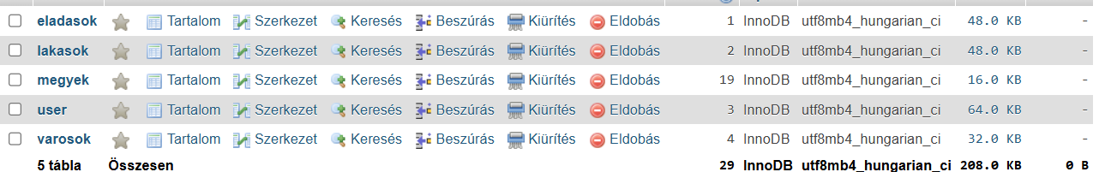
SQL

Slide 4
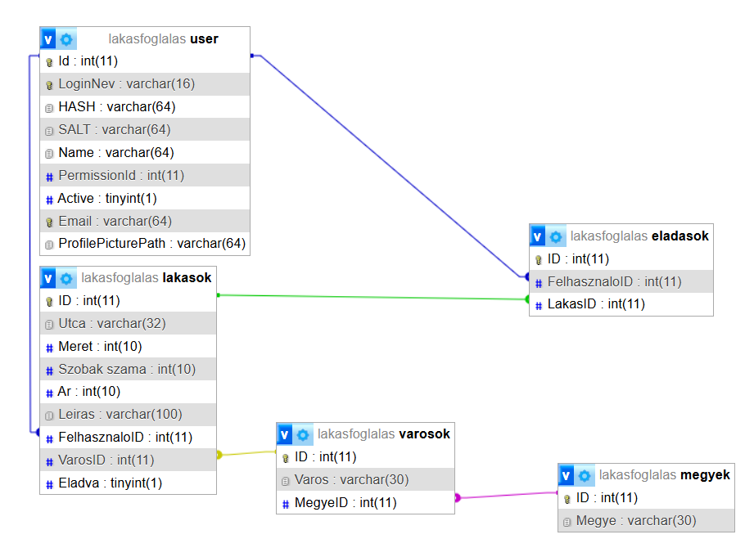

Slide 5
Használt nyelvek
HTML
CSS
Javascript
C#

Slide 6
Frontend
React-ban készült
Bejelentkezési felületet is tartalmaz
Navigációs linkeket használ

Slide 7
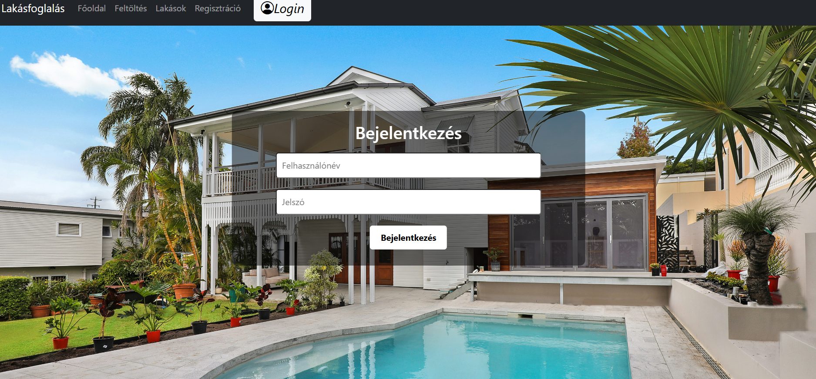

Slide 8
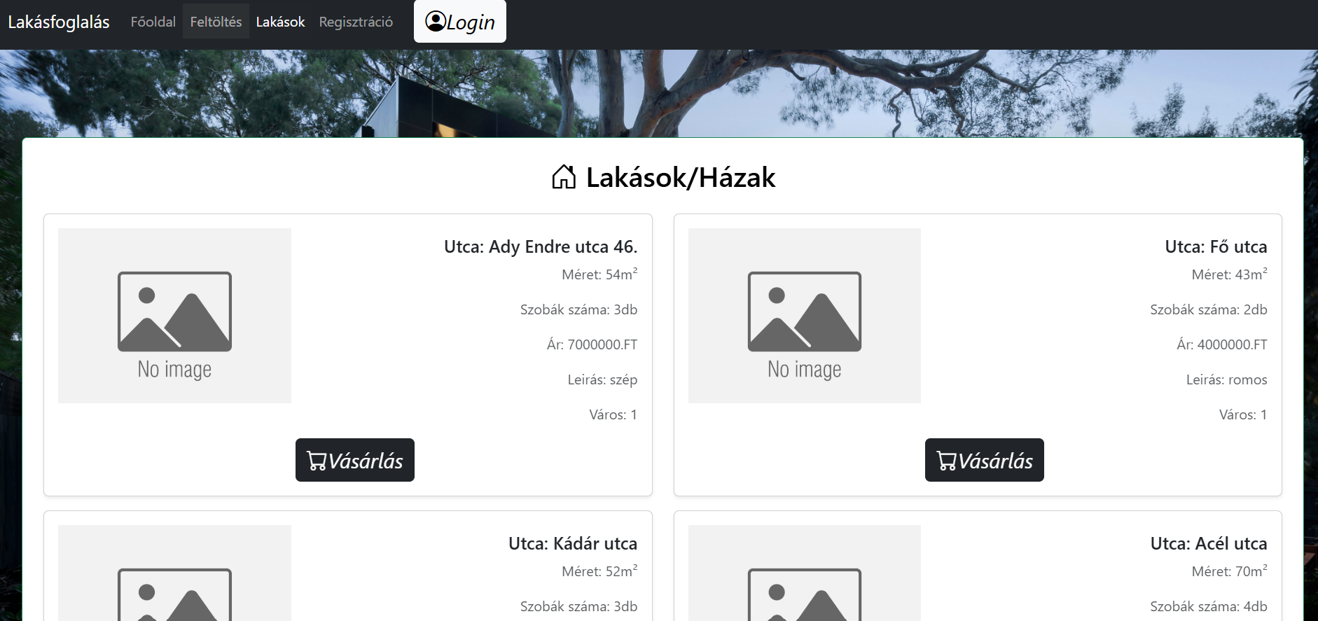

Slide 9
Asztali alkalmazás
Login felület
Lakások kezelése
Felhasználók kezelése
Jogosultságok

Slide 10
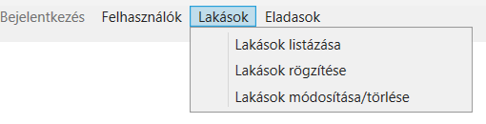

Slide 11
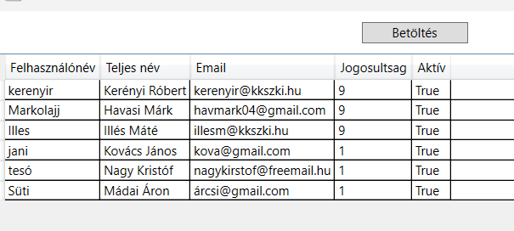

Slide 12
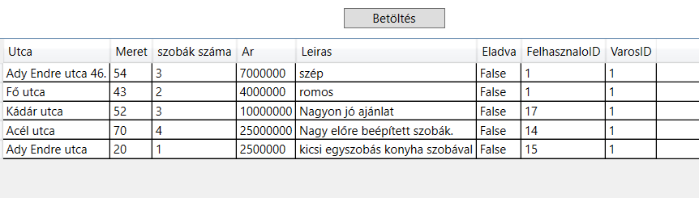

Slide 13
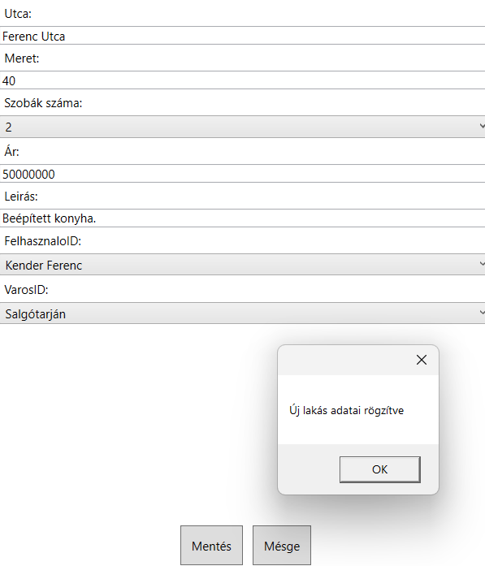

Slide 14
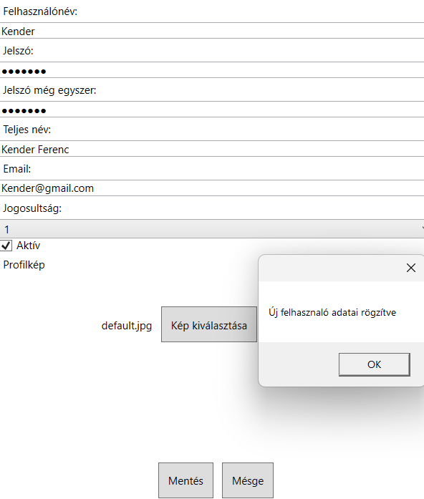

Slide 15
Backend
Összeköti az adatbázist az asztali alkalmazással
Jogosultságokat ad az ügyfélnek és a hirdetőknek

Slide 16
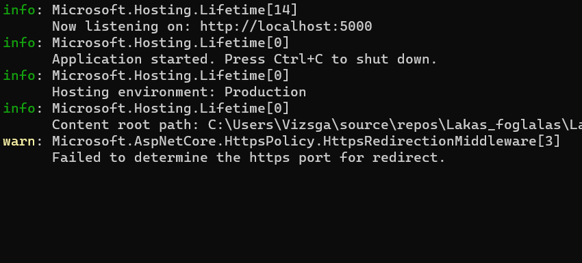

Slide 17
Trello és Github
Kapcsolat tartás
Project nyomon követés
Egyszerű használat

Slide 18
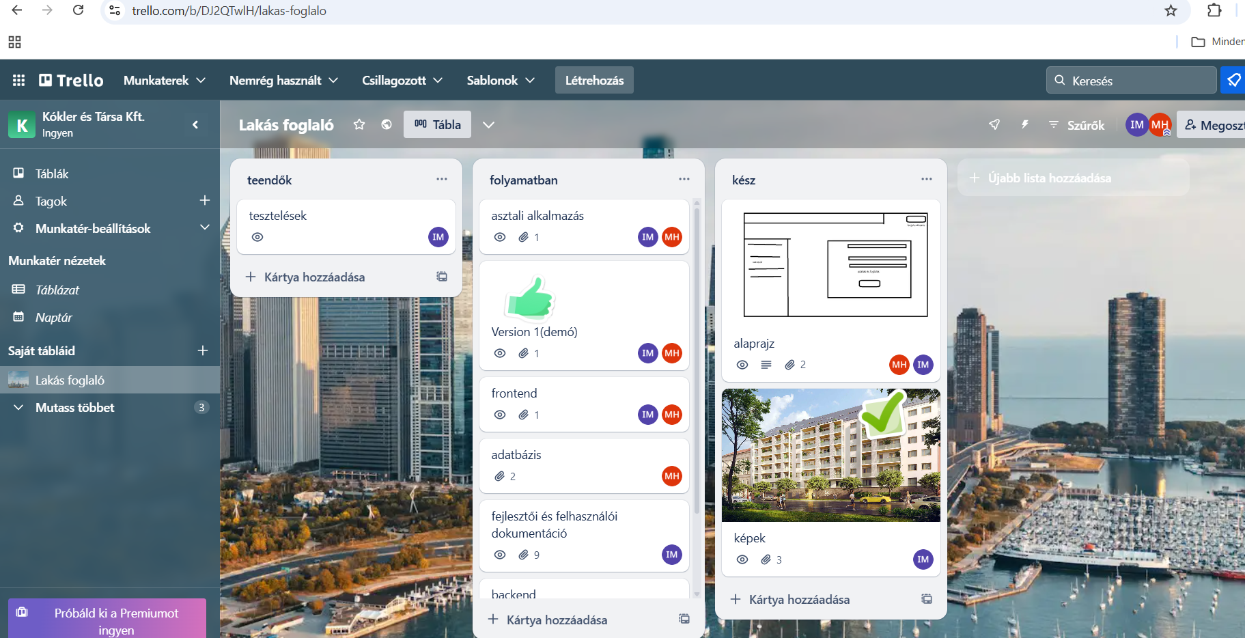

Slide 19
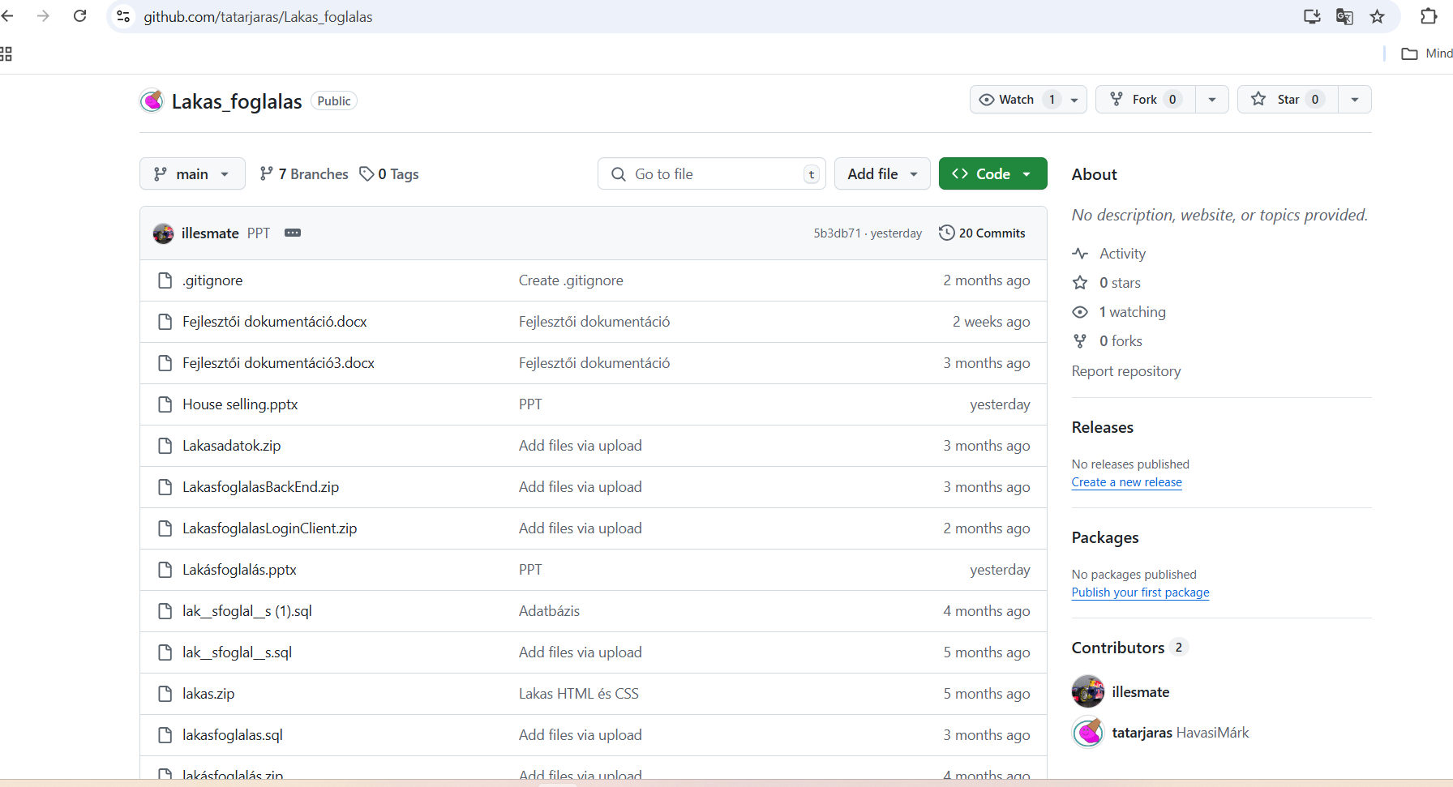

Slide 20
Köszönjük a figyelmet!

